Slide 1
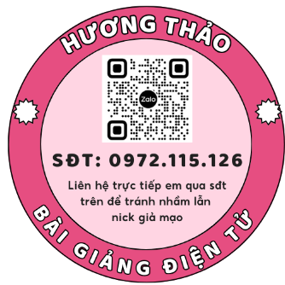
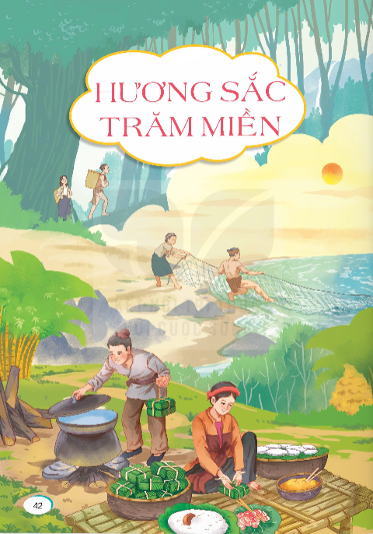

Notes:
Tiếp nối chủ điểm Vẻ đẹp cuộc sống là chủ điểm Hương sắc trăm miền. Nếu chủ điểm Vẻ đẹp cuộc sống kể cho các em nghe theo những cách khác nhau về những con người bình dị sống xung quanh ta, thì mỗi bài học trong chủ điểm Hương sắc trăm miền lại đem đến cho các em trải nghiệm về những vùng miền trên lãnh thổ Việt Nam yêu thương

Slide 2



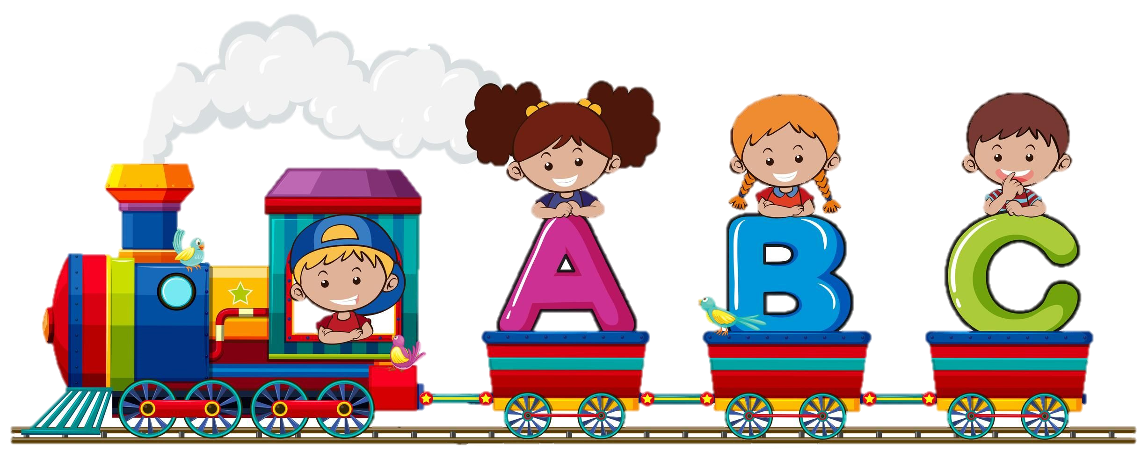

Slide 3



Nói về một cuộc thi mà em đã tham gia. Điều gì của cuộc thi làm em ấn tượng nhất?

Slide 4


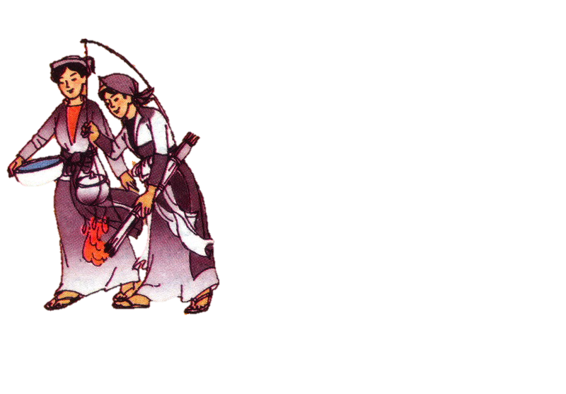
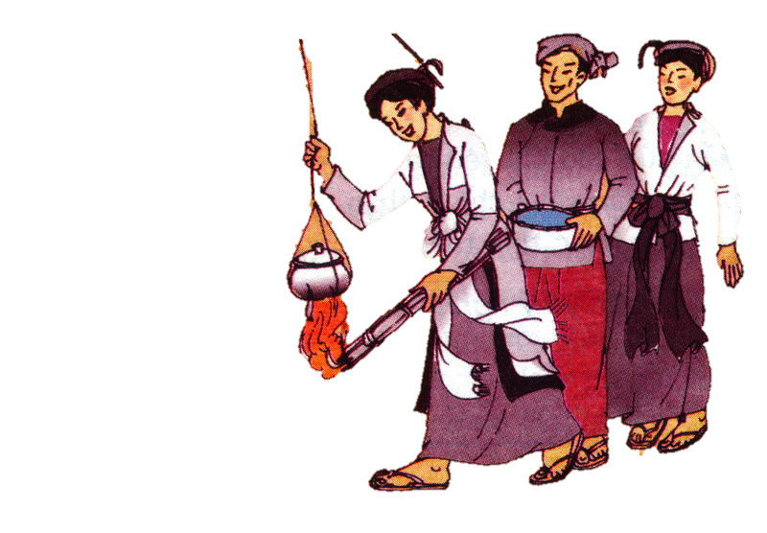
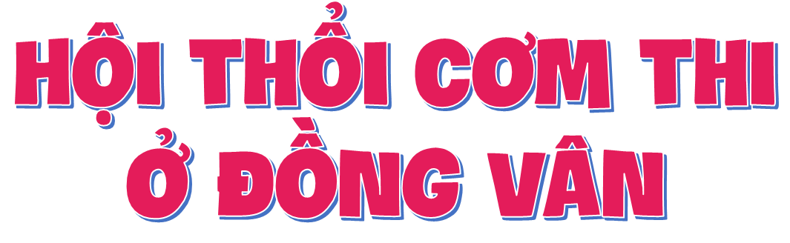
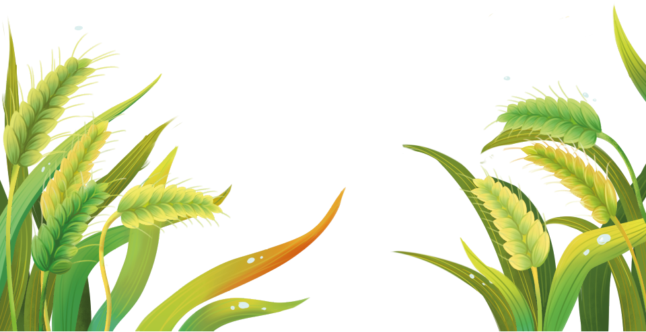

Notes:
Slide 4: Nhấn mạnh các tình tiết của

Slide 5

Hội thổi cơm thi ở làng Đồng Vân bắt nguồn từ các cuộc trẩy quân đánh giặc của người Việt cổ bên bờ sông Đáy xưa.
Hội thi bắt đầu bằng việc lấy lửa. Khi tiếng trống hiệu vừa dứt, bốn thanh niên của bốn đội nhanh như sóc, thoăn thoắt leo lên bốn cây chuối bôi mỡ bóng nhẫy để lấy nén hương cắm ở trên ngọn. Có người leo lên, tụt xuống, lại leo lên,... Khi mang được nén hương xuống, người dự thi được phát ba que diêm để châm vào hương cho cháy thành ngọn lửa. Trong khi đó, những người trong đội, mỗi người một việc. Người thì ngồi vót những thanh tre già thành những chiếc đũa bông. Người thì nhanh tay giã thóc, giần sàng thành gạo, người thì lấy nước và bắt đầu thổi cơm.

Slide 6
Mỗi người nấu cơm đều mang một cái cần tre được cắm rất khéo vào dây lưng, uốn cong hình cánh cung từ phía sau ra trước mặt, đầu cần treo cái nồi nho nhỏ. Người nấu cơm tay giữ cần, tay cầm đuốc đung đưa cho ánh lửa bập bùng. Các đội vừa thổi cơm vừa đan xen nhau uốn lượn trên sân đình trong sự cổ vũ nồng nhiệt của người xem hội.
Sau độ một giờ rưỡi, các nồi cơm được lần lượt trình trước cửa đình. Mỗi nồi cơm được đánh một số để giữ bí mật. Ban giám khảo chấm theo ba tiêu chí: cơm trắng, dẻo và không có cháy. Cuộc thi nào cũng hồi hộp và việc giật giải đã trở thành niềm tự hào khó có gì sánh nổi đối với dân làng.
(Theo Minh Nhương)

Slide 7


Khi tiếng trống hiệu vừa dứt,/ bốn thanh niên của bốn đội nhanh như sóc,/ thoăn thoắt leo lên bốn cây chuối bôi mỡ bóng nhẫy/ để lấy nén hương cắm ở trên ngọn.//

Slide 8
Mỗi người nấu cơm/ đều mang một cái cần tre/ được cắm rất khéo vào dây lưng,/ uốn cong hình cánh cung/ từ phía sau ra trước mặt,/ đầu cần treo cái nồi nho nhỏ.//

Slide 9



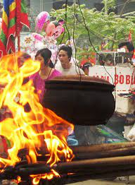

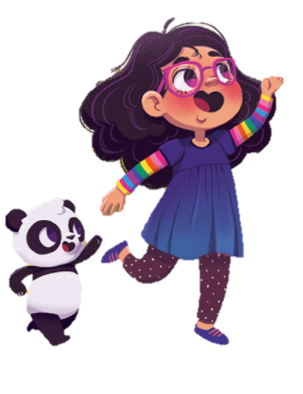

Vót tre thành đũa bông
Lấy lửa
Giã thóc
Giần sàng
Lấy nước

Slide 10

Nội dung
Bài đọc giúp em hiểu rõ hơn về ý nghĩa của lễ hội ở mỗi vùng quê trên đất nước. Sự ra đời của mỗi lễ hội đều gắn với một sự kiện lịch sự nào đó trong quá khứ. Thông qua lễ hội, chúng ta hiểu quá khứ của dân tộc, kết nối được quá khứ với hiện tại.Vì vậy mỗi cá nhân cần có ý thức giữ gìn, bảo tồn phong tục tập quán tốt đẹp mà cha ông để lại.

Slide 11



Slide 12

Giọng đọc
Đọc toàn bài với giọng kể linh hoạt.
+ Đoạn 2: giọng dồn dập, náo nức.
+ Đoạn 3: giọng khoan thai.

Slide 13

HỘI THỔI CƠM THI Ở ĐỒNG VÂN
Hội thi bắt đầu bằng việc lấy lửa. Khi tiếng trống hiệu vừa dứt, bốn thanh niên của bốn đội nhanh như sóc, thoăn thoắt leo lên bốn cây chuối bôi mỡ bóng nhẫy để lấy nén hương cắm ở trên ngọn. Có người leo lên, tụt xuống, lại leo lên… Khi mang được nén hương xuống, người dự thi được phát ba que diêm để châm vào hương cho cháy thành ngọn lửa. Trong khi đó, những người trong đội, mỗi người một việc. Người thì ngồi vót những thanh tre già thành những chiếc đũa bông. Người thì nhanh tay giã thóc, giần sàng thành gạo, người thì lấy nước và bắt đầu thổi cơm.

Slide 14
